Slide 1
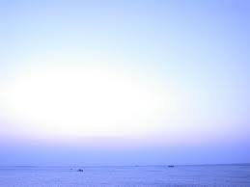
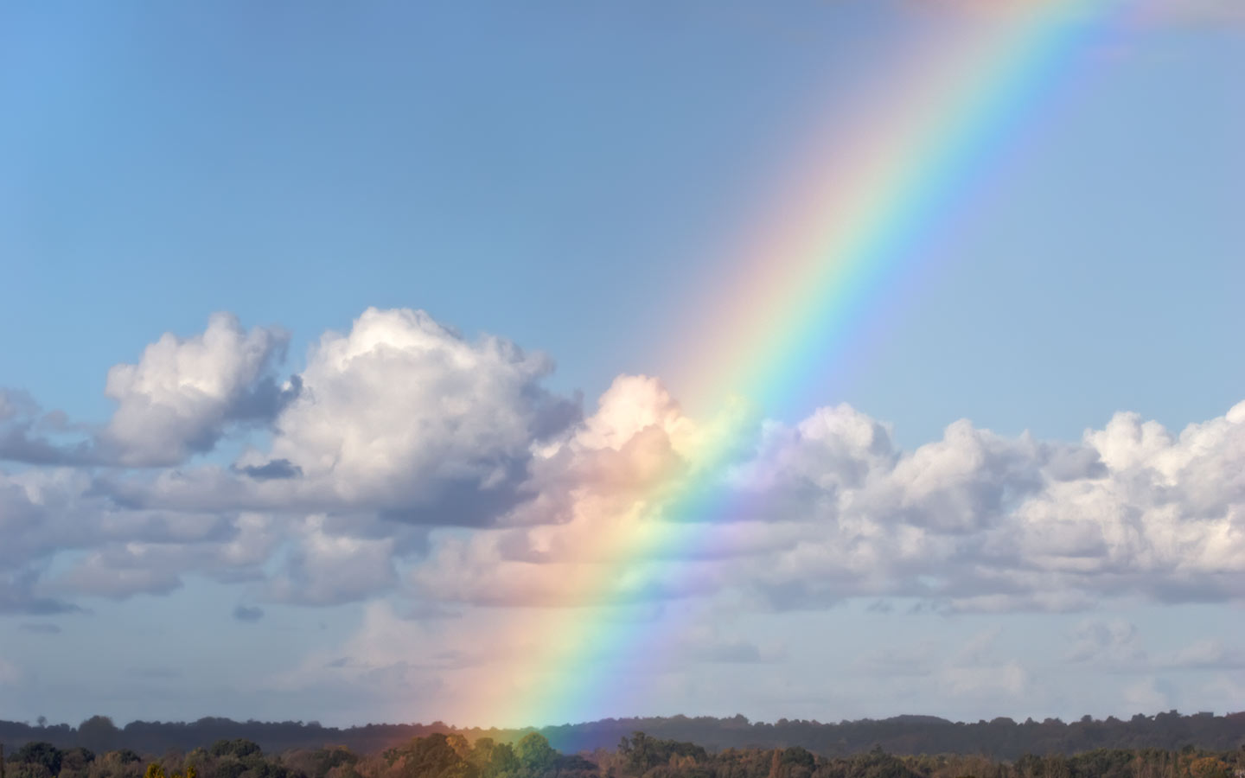
하나님이 꿈꾸는 교회
Church of God’s Dreams

Slide 2
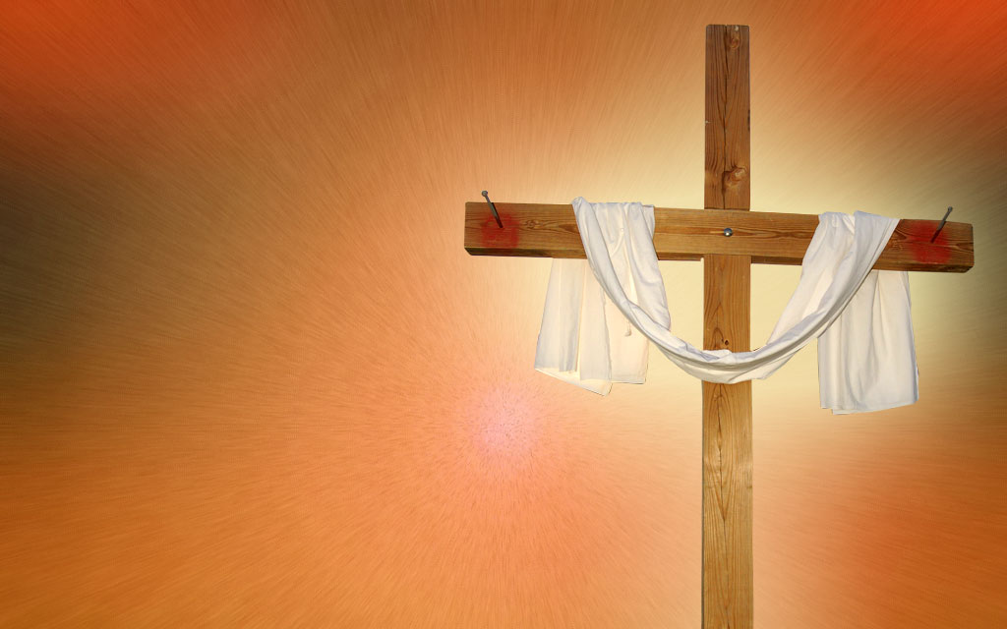
Worship
In Spirit
and Truth

Slide 3
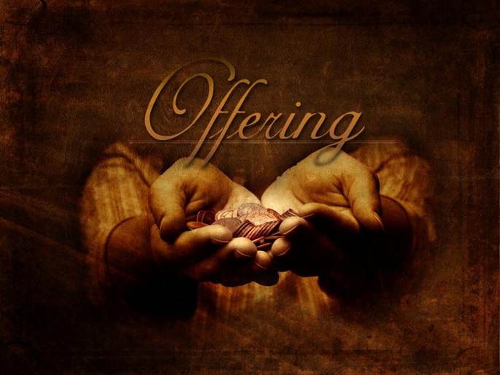

Slide 11
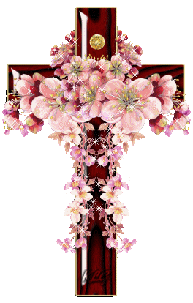
Offertory prayer
김순배 강도사

Slide 18
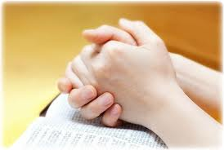
Prayer
다같이

Slide 19
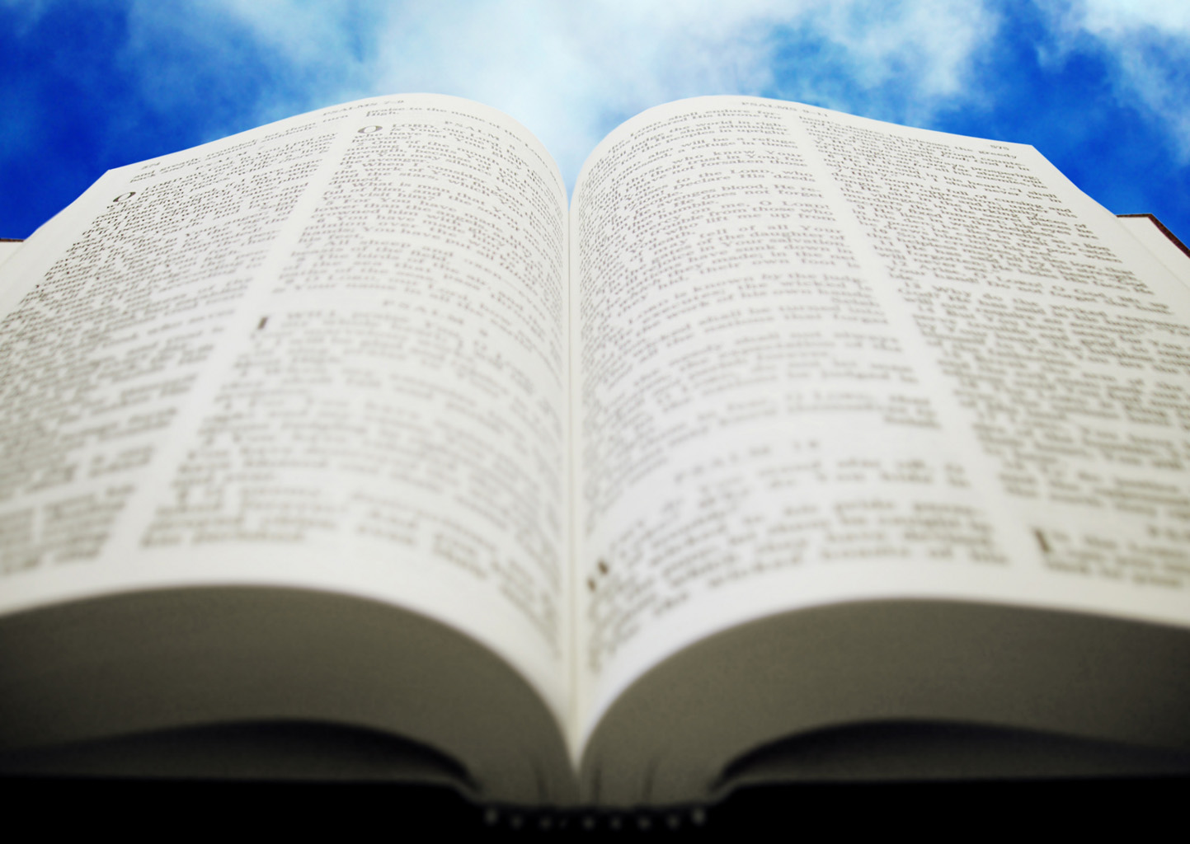
히브리서
11:1-7

Slide 20
(히 11:1) 믿음은 바라는 것들의 실상이요 보이지 않는 것들의 증거니 (히 11:2) 선진들이 이로써 증거를 얻었느니라 (히 11:3) 믿음으로 모든 세계가 하나님의 말씀으로 지어진 줄을 우리가 아나니 보이는 것은 나타난 것으로 말미암아 된 것이 아니니라

Slide 21
(히 11:4) 믿음으로 아벨은 가인보다 더 나은 제사를 하나님께 드림으로 의로운 자라 하시는 증거를 얻었으니 하나님이 그 예물에 대하여 증언하심이라 그가 죽었으나 그 믿음으로써 지금도 말하느니라 (히 11:5) 믿음으로 에녹은 죽음을 보지 않고 옮겨졌으니 하나님이 그를 옮기심으로 다시 보이지 아니하였느니라 그는 옮겨지기 전에 하나님을 기쁘시게 하는 자라 하는 증거를 받았느니라

Slide 22
(히 11:6) 믿음이 없이는 하나님을 기쁘시게 하지 못하나니 하나님께 나아가는 자는 반드시 그가 계신 것과 또한 그가 자기를 찾는 자들에게 상 주시는 이심을 믿어야 할지니라 (히 11:7) 믿음으로 노아는 아직 보이지 않는 일에 경고하심을 받아 경외함으로 방주를 준비하여 그 집을 구원하였으니 이로 말미암아 세상을 정죄하고 믿음을 따르는 의의 상속자가 되었느니라

Slide 23
(히 11:33) 그들은 믿음으로 나라들을 이기기도 하며 의를 행하기도 하며 약속을 받기도 하며 사자들의 입을 막기도 하며 (히 11:34) 불의 세력을 멸하기도 하며 칼날을 피하기도 하며 연약한 가운데서 강하게 되기도 하며 전쟁에 용감하게 되어 이방 사람들의 진을 물리치기도 하며

Slide 24
(히 11:36) 또 어떤 이들은 조롱과 채찍질뿐 아니라 결박과 옥에 갇히는 시련도 받았으며 (히 11:37) 돌로 치는 것과 톱으로 켜는 것과 시험과 칼로 죽임을 당하고 양과 염소의 가죽을 입고 유리하여 궁핍과 환난과 학대를 받았으니 (히 11:38) (이런 사람은 세상이 감당하지 못하느니라) 그들이 광야와 산과 동굴과 토굴에 유리하였느니라

Slide 25
찬양대

Slide 26
Eb Bb Bb7
Eb Bb Eb
They that wait upon the Lord,
Shall mount up, shall mount up,
Like eagles in flight.
Fears and follies cast away,
They shall conquer in the fray,

Slide 27
Bb Eb
Mounting up, mounting up!
Like eagles their might!

Slide 28
Eb
Ab Eb Bb Eb
Who wait upon the Lord,
Who wait upon the Lord,
Who wait upon the Lord,
In strength shall be restor’d!

Slide 29
Eb Bb Bb7
Eb Bb Eb
They that wait upon the Lord,
They shall walk, they shall walk,
Nor faint in the way,
Ranging far and wide to seek
For the Shepherd’s wand’ring sheep,

Slide 30
Bb Eb
Searching on, searching on,
Unfainting all day.

Slide 31
Eb
Ab Eb Bb Eb
Who wait upon the Lord,
Who wait upon the Lord,
Who wait upon the Lord,
In strength shall be restor’d!

Slide 32
Eb Bb Bb7
Eb Bb Eb
They that wait upon the Lord,
They shall walk, they shall walk,
All weariness gone,
Swiftly on for heaven’s door
And a crown forevermore,

Slide 33
Bb Eb
Pressing on, pressing in,
Unwearied and strong.

Slide 34
Eb
Ab Eb Bb Eb
Who wait upon the Lord,
Who wait upon the Lord,
Who wait upon the Lord,
In strength shall be restor’d!

Slide 35
Eb Bb Bb7
Eb Bb Eb
They that wait upon the Lord,
Shall mount up, shall mount up,
Like eagles that fly;
And by grace their joy shall be Jesus’
glory there to see,

Slide 36
Bb Eb
Mounting up, mounting up!
Like eagles on high.

Slide 37
Eb
Ab Eb Bb Eb
Who wait upon the Lord,
Who wait upon the Lord,
Who wait upon the Lord,
In strength shall be restor’d!

Slide 38
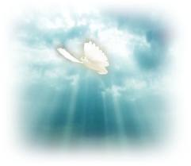
보이지 않는 하나님을 믿는 믿음

Slide 39
G D7 G
C G A7 D
Faith of our fathers! Living still
In spite of dungeon, fire and sword;

Slide 40
G D7 G
C G D7 G
O how our hearts beat high with joy
Whene’er we hear God’s glorious Word:

Slide 41
C G D G
C D7 G
Faith of our fathers, holy faith!
We will be true to Thee till death.

Slide 42
G D7 G
C G A7 D
Our fathers, chained in prisons dark,
Were still in heart and conscience free;
We are bound for Canaan land,
So prepare your heart.
If we wish there in to stand
Let us play our part.

Slide 43
G D7 G
C G D7 G
And blest would be their children’s fate
If they, like them, should die for Thee:
We are bound for Canaan land,
So prepare your heart.
If we wish there in to stand
Let us play our part.

Slide 44
C G D G
C D7 G
Faith of our fathers, holy faith!
We will be true to Thee till death.

Slide 45
G D7 G
C G A7 D
Faither of our fathers! We will love
Both friend and foe in all our strife;
We are bound for Canaan land,
So prepare your heart.
If we wish there in to stand
Let us play our part.

Slide 46
G D7 G
C G D7 G
And preach thee, too, as love knows how
By kindly words and virtuous life:
We are bound for Canaan land,
So prepare your heart.
If we wish there in to stand
Let us play our part.

Slide 47
C G D G
C D7 G C G
Faith of our fathers, holy faith!
We will be true to Thee till death.
Amen.

Slide 48
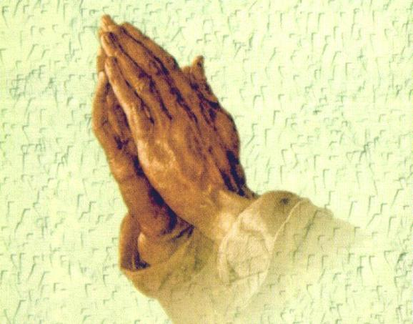
폐회 기도
김순배 강도사

Slide 50
교회 소식
하나님이 꿈꾸시는 교회에 나오셔서 예배드리는 모든 성도님들을 환영합니다.

Slide 54
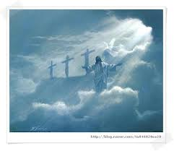
I will be with you always even until the end of the world

